Slide 1
進捗報告
清 恵人

Slide 2
進捗報告
BNN Cartpole
◦６bit表現での実験
グラフニューラルネットワーク
◦書籍で学習
◦データセットCoraでの実験

Slide 3
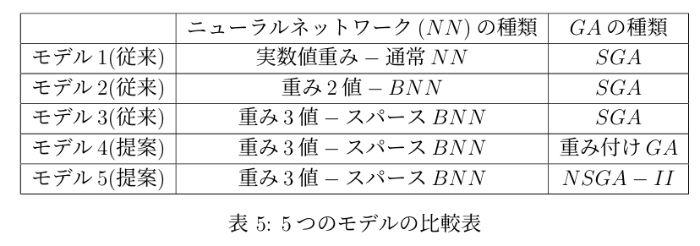
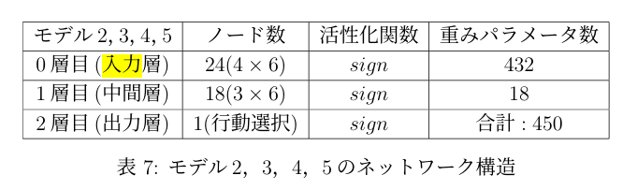
BNN Cartpole

Slide 4
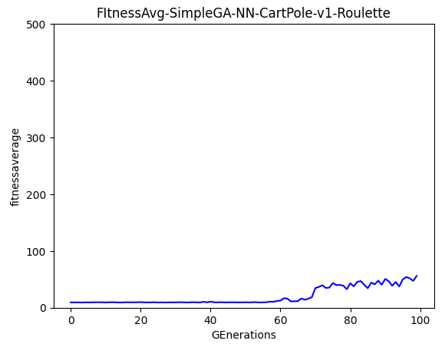
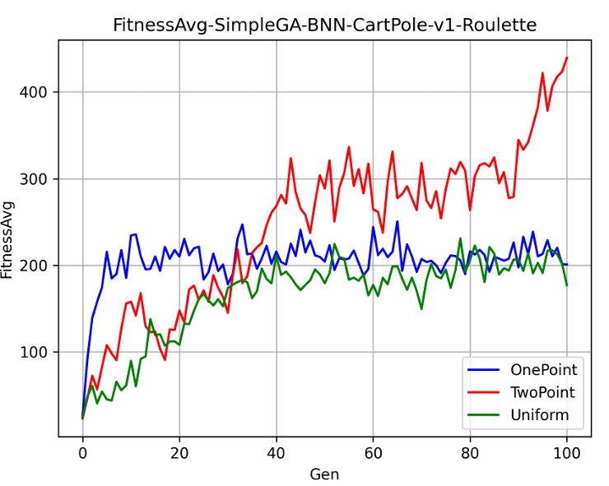
モデル2 実験結果 （平均）
私
先輩

Slide 5
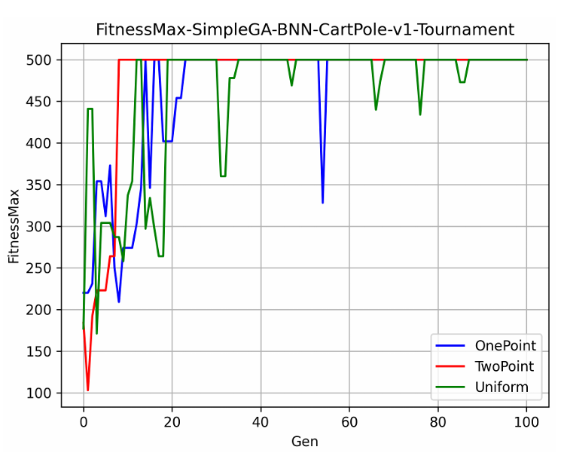
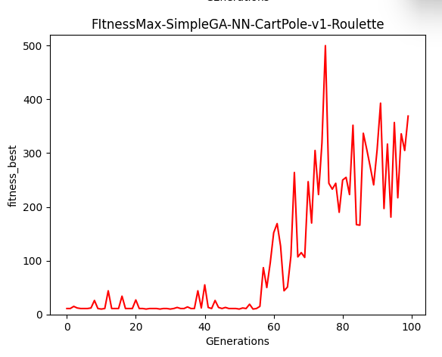
モデル2 実験結果 （最良個体）
先輩
私

Slide 6
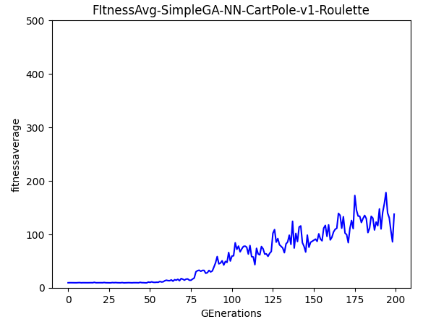
モデル2 実験結果 （平均） 世代数 200
私
先輩

Slide 7
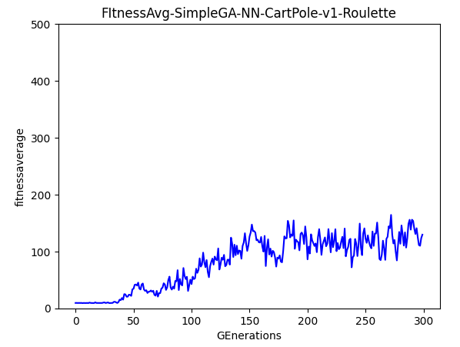
モデル2 実験結果 （平均）
私
先輩

Slide 8
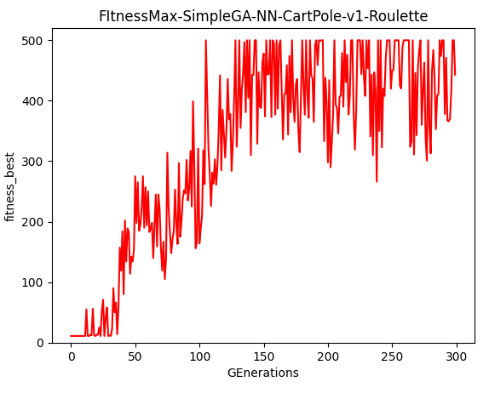
モデル2 実験結果 （最良個体）
先輩
私

Slide 9
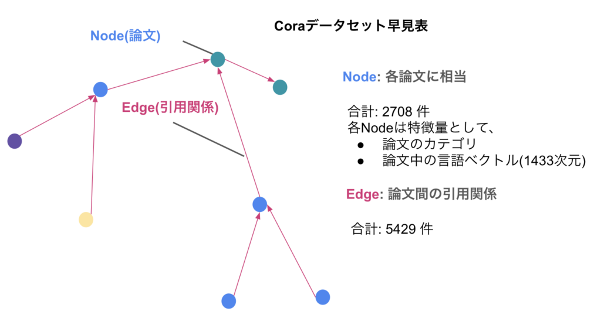
グラフニューラルネットワーク
データセット：Cora
7種類

Slide 10
実験
GCN(1443,16）
データセット:Cora
最適化：Adam（学習率：0.01）
エポック 200
Accuracy: 0.7980
ReLU(）
dropout
GCN(16,7）

Slide 11
次回に向けて
BNN
◦ルーレット選択でなくエリート選択の検討
◦Cartpole以外のタスクにも実装
グラフニューラルネットワーク
◦GPUマシンで動くように
◦書籍のコードを終わらす
◦文献調査

Slide 12
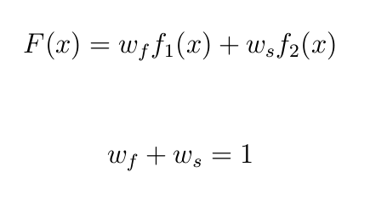
提案手法
提案手法１（Simple GA）
重みづけーSGA
タスク性能評価f1(x)
重み０の個数の目的関数f2(x)
重みづけを行い線形和にすること和が1になるように
提案手法２（NSGAーⅡ）
多目的最適解

